Slide 1

HTML & CSS
Tīmekļa izstrādes pamati
I & II daļa
Sergejs Kižlo

Slide 2
Kas Jūs
sagaida šodien?
Īss ieskats tīmekļa izstrādes (HTML & CSS) teorijas pamatos
Un iegūto zināšanu pielietošana, veidojot Ķīmijas Laboratorijas Uzskaites Sistēmas vizuālo saskarni

Slide 3
“Neviens no mums nezina visu”
Mācāmies - Dalāmies

Slide 4
Izstrādes vide
Visual Studio Code (jeb VS Code)
Kāpēc VS Code:
Ērts, bezmaksas rīks tīmekļa (un ne tikai) izstrādei
Pieejams visās OS: macOS, Linux, Windows
Sintakes iezīmēšana
IntelliSense (gudrā koda pabeigšana)
Automātiskie koda ieteikumi
Pieejamas dažādas JavaScript koda fragmentu veidnes
Sintakses uzvednes/paskaidrojumi
Ērta koda refaktorēšana
Pieejami vairāki paplašinājumi

Slide 5
Figma Prototipēšanas rīks
“Pirmo reizi Figmā? Sākt darbu ar Figmu!” (jeb Figma iepazīšanās kurss):
Kurss no Figma (I)
“Pārlūkot dizaina iespējas Figmā” (jeb pamācība, kā lietot Figma): Kurss no Figma (II)
“Izveidot Dizaina Sistēmu Figmā” (jeb pamācība, kā lietot Figma): Kurss no DesignCode

Slide 6
Figma Cik maksā jeb Plāni
“Starter” plāns (bezmaksas) līdz 3 projektiem, 2 redaktoriem, bezlimita skatītājiem un bezlimita glabātuve (tikai 30 dienu versiju kontrole) “Professional” plāns (12 $/mēnesī VAI bezmaksas skolēniem/skolotājiem) bezlimita projekti, redaktoru un skatītāju skaits, bezlimita glabātuve, bezlimita versiju kontrole, kā arī ir iespēja izveidot “projekta bibliotēku”

Slide 7
Komandas VS Code
Ctrl + Space Parādīt ieteikumus (veidnes, iespējamos parametrus) Ctrl + F Meklēt
Ctrl + H Meklēt un aizvietot
Ctrl + G Pāriet uz rindiņu...
Ctrl + P Pāriet uz datni...
Ctrl + Shift + K Izdzēst rindiņu
Ctrl + / Pievienot komentāru
Shift + Alt + F Automātiski formatēt dokumentu
Visas VS Code komandas (Windows)
https://code.visualstudio.com/shortcuts/keyboard-shortcuts-windows.pdf
Visas VS Code komandas (MacOS)
https://code.visualstudio.com/shortcuts/keyboard-shortcuts-macos.pdf

Slide 8
Komandas VS Code
HTML tagu rakstīšana
Komanda: tagname + 'tab' poga
Rezultāts: <tagname></tagname>
Komanda: tagname.className + 'tab' poga
Rezultāts: <tagname class="className"></tagname>
Komanda: tagname#idName + 'tab' poga
Rezultāts: <tagname id="idName"></tagname>
Vēl ātrākai HTML rakstīšanai: Emmet snippet (kā lietot Emmet cheatsheet)

Slide 9
Kas ir
HTML?

Slide 10
Hyper Text Markup Language
iezīmēšanas valoda dokumentu attēlošanai tīmekļa pārlūkprogrammās

Slide 11
Hyper Text Markup Language
iezīmēšanas valoda
, bet ne programmēšanas

Slide 12

HTML
Tīmekļa lapas struktūra & saturs
tīmekļa lapas skelets

Slide 13



HTML sastāv no tagiem
Katrs HTML tags apraksta kādu dokumenta satura veidu vai pilda kādu noteiktu funkciju
tekstu
attēlu
ievadlauku
u. c.

Slide 14
Taga struktūra
aizvērošais tags
<tagname>saturs</tagname>
atvērošais tags

Slide 15
HTML dokumenta struktūra

Slide 16
<!DOCTYPE html>
<html>
<head>
<meta charset='utf-8'>
<meta http-equiv='X-UA-Compatible' content='IE=edge'>
<title>Start(IT) mājaslapa</title>
<meta name='viewport' content='width=device-width, initial-scale=1'>
<link rel='stylesheet' type='text/css' media='screen' href='main.css'>
<script src='main.js'></script>
</head>
<body>
<h1>Start(IT)</h1>
<p>Lapas saturs</p>
<img src="image.png" alt="Attēla nosaukums">
</body>
</html>

Slide 17
<!DOCTYPE html>
<html>
<head>
<meta charset='utf-8'>
<meta http-equiv='X-UA-Compatible' content='IE=edge'>
<title>Start(IT) mājaslapa</title>
<meta name='viewport' content='width=device-width, initial-scale=1'>
<link rel='stylesheet' type='text/css' media='screen' href='main.css'>
<script src='main.js'></script>
</head>
<body>
<h1>Start(IT)</h1>
<p>Lapas saturs</p>
<img src="image.png" alt="Attēla nosaukums">
</body>
</html>
informācija pārlūkprogrammai, kādu HTML versiju sagaidīt

Slide 18
<!DOCTYPE html>
<html>
<head>
<meta charset='utf-8'>
<meta http-equiv='X-UA-Compatible' content='IE=edge'>
<title>Start(IT) mājaslapa</title>
<meta name='viewport' content='width=device-width, initial-scale=1'>
<link rel='stylesheet' type='text/css' media='screen' href='main.css'>
<script src='main.js'></script>
</head>
<body>
<h1>Start(IT)</h1>
<p>Lapas saturs</p>
<img src="image.png" alt="Attēla nosaukums">
</body>
</html>

Slide 19
<!DOCTYPE html>
<html>
<head>
<meta charset='utf-8'>
<meta http-equiv='X-UA-Compatible' content='IE=edge'>
<title>Start(IT) mājaslapa</title>
<meta name='viewport' content='width=device-width, initial-scale=1'>
<link rel='stylesheet' type='text/css' media='screen' href='main.css'>
<script src='main.js'></script>
</head>
<body>
<h1>Start(IT)</h1>
<p>Lapas saturs</p>
<img src="image.png" alt="Attēla nosaukums">
</body>
</html>
HTML dokumenta “sakne”,
satur pārējos HTML tagus

Slide 20
<!DOCTYPE html>
<html>
<head>
<meta charset='utf-8'>
<meta http-equiv='X-UA-Compatible' content='IE=edge'>
<title>Start(IT) mājaslapa</title>
<meta name='viewport' content='width=device-width, initial-scale=1'>
<link rel='stylesheet' type='text/css' media='screen' href='main.css'>
<script src='main.js'></script>
</head>
<body>
<h1>Start(IT)</h1>
<p>Lapas saturs</p>
<img src="image.png" alt="Attēla nosaukums">
</body>
</html>

Slide 21
<!DOCTYPE html>
<html>
<head>
<meta charset='utf-8'>
<meta http-equiv='X-UA-Compatible' content='IE=edge'>
<title>Start(IT) mājaslapa</title>
<meta name='viewport' content='width=device-width, initial-scale=1'>
<link rel='stylesheet' type='text/css' media='screen' href='main.css'>
<script src='main.js'></script>
</head>
<body>
<h1>Start(IT)</h1>
<p>Lapas saturs</p>
<img src="image.png" alt="Attēla nosaukums">
</body>
</html>
<head> satur metadatus par dokumentu jeb
informāciju (pārlūkgrogrammai) par dokumentu

Slide 22
<!DOCTYPE html>
<html>
<head>
<meta charset='utf-8'>
<meta http-equiv='X-UA-Compatible' content='IE=edge'>
<title>Start(IT) mājaslapa</title>
<meta name='viewport' content='width=device-width, initial-scale=1'>
<link rel='stylesheet' type='text/css' media='screen' href='main.css'>
<script src='main.js'></script>
</head>
<body>
<h1>Start(IT)</h1>
<p>Lapas saturs</p>
<img src="image.png" alt="Attēla nosaukums">
</body>
</html>

Slide 23
<!DOCTYPE html>
<html>
<head>
<meta charset='utf-8'>
<meta http-equiv='X-UA-Compatible' content='IE=edge'>
<title>Start(IT) mājaslapa</title>
<meta name='viewport' content='width=device-width, initial-scale=1'>
<link rel='stylesheet' type='text/css' media='screen' href='main.css'>
<script src='main.js'></script>
</head>
<body>
<h1>Start(IT)</h1>
<p>Lapas saturs</p>
<img src="image.png" alt="Attēla nosaukums">
</body>
</html>
<body> - dokumenta struktūra un saturs

Slide 24
HTML tagi/elementi
Saraksts ar HTML elementiem: HTML elementi (MDN)

Slide 25
block vs inline elements
block
Elements, kurš vienmēr sākas jaunā rindā un aizņem visu pieejamo ekrāna platību
<div>, <h1>, <p>, <table>, <ul>, <li>, u.c.

Slide 26
block vs inline elements
inline
Elements, kurš nesākas jaunā rindā un aizņem tik daudz vietas, cik tam ir nepieciešams
<span>, <a>, <label>, <b>, <input>, <button>, u.c.

Slide 27
Tagam var būt atribūti
HTML elementam (tagam) var būt savas īpašības. Šīs īpašības var raksturot ar atribūtiem - papildu informācija (pārlūkprogrammai) par HTML tagu.

Slide 28
HTML atribūti
Saraksts ar HTML elementu atribūtiem: HTML atribūti (MDN)

Slide 29
Kas ir
CSS?

Slide 30
Cascading Style Sheets
stilu lapas valoda, kurā tiek definēti noteikumi, kā ir jāizskatās HTML elementiem

Slide 31
HTML
Tīmekļa lapas struktūra & saturs
tīmekļa lapas skelets

Slide 32

CSS
Tīmekļa lapas izskats
tīmekļa lapas vizuālais tēls
Notes:
CSS - Izskats un vienkārša uzvedība

Slide 33
Kur tiek definēts CSS
Inline CSS
CSS noteikumi tiek definēti iekš style elementa atribūta (HTML dokumentā)
<p style="font-size: 32px;">Lapas saturs</p>

Slide 34
Kur tiek definēts CSS
Internal CSS
CSS noteikumi tiek definēti iekš <style> taga (HTML dokumentā)
<style>
.p-text {
font-size: 32px;
}
</style>

Slide 35
Kur tiek definēts CSS
External CSS
CSS noteikumi tiek definēti ārējā .css datnē (HTML dokumentā tikai tiek ievietota saite uz doto datni)
...
<head>
<title>Page Title</title>
<link rel='stylesheet' type='text/css' media='screen' href='styles.css'>
</head>
<body>
<p class="p-text">Lapas saturs</p>
...
.p-text {
font-size: 32px;
}
index.html
styles.css

Slide 36
CSS
noteikumi

Slide 37
.top-section {
display: flex;
padding: 16px 32px 8px;
margin: 8px 12px;
background-color: #00ffff;
font-family: 'Courier New', Courier, monospace;
font-size: 32px;
}
.top-section p:last-child {
font-weight: 500;
color: #d2691e;
background-color: #00ffff;
}

Slide 38
.top-section {
display: flex;
padding: 16px 32px 8px;
margin: 8px 12px;
background-color: #00ffff;
font-family: 'Courier New', Courier, monospace;
font-size: 32px;
}
.top-section p:last-child {
font-weight: 500;
color: #d2691e;
background-color: #00ffff;
}
CSS selektors - atlasa HTML elementus

Slide 39
CSS
selektors
CSS selektors ir elementa(u) atlasītājs HTML dokumentā, lai tiem varētu piešķirt CSS noteikumus jeb stilus. HTML elementus var atlasīt gan pēc to nosaukuma (piem. div), gan arī pēc to atribūtiem (piem. klases .el-classname vai ID #el-idname)
.top-section p:last-child
Šajā piemērā HTML dokumentā tiks izvēlēts pēdējais paragrāfs iekš elementa ar klasi .top-section

Slide 40
CSS
selektors
Top 30 CSS selektori CSS selektori
CSS selektoru spēle, kas palīdz tos apgūt https://flukeout.github.io/

Slide 41
.top-section {
display: flex;
padding: 16px 32px 8px;
margin: 8px 12px;
background-color: #00ffff;
font-family: 'Courier New', Courier, monospace;
font-size: 32px;
}
.top-section p:last-child {
font-weight: 500;
color: #d2691e;
background-color: #00ffff;
}

Slide 42
.top-section {
display: flex;
padding: 16px 32px 8px;
margin: 8px 12px;
background-color: #00ffff;
font-family: 'Courier New', Courier, monospace;
font-size: 32px;
}
.top-section p:last-child {
font-weight: 500;
color: #d2691e;
background-color: #00ffff;
}
CSS noteikumi

Slide 43
.top-section {
display: flex;
padding: 16px 32px 8px;
margin: 8px 12px;
background-color: #00ffff;
font-family: 'Courier New', Courier, monospace;
font-size: 32px;
}
.top-section p:last-child {
font-weight: 500;
color: #d2691e;
background-color: #00ffff;
}

Slide 44
CSS
noteikums
padding: 16px 32px 8px;

Slide 45
CSS
noteikums
padding: 16px 32px 8px;
elementa CSS īpašība, kurai jānosaka vērtība

Slide 46
CSS
noteikums
padding: 16px 32px 8px;

Slide 47
CSS
noteikums
padding: 16px 32px 8px;
vērtība, kura tiks piešķirta elementa CSS īpašībai

Slide 48
CSS
noteikums
padding: 16px 32px 8px;

Slide 49
CSS
īpašības
CSS īpašības, kuras var piešķirt HTML elementiem: CSS īpašības

Slide 50
CSS Box Model
Visi HTML elementi lapā ir taisnstūri - kastes (box)
Katra “kaste” ir novietota attiecībā pret pārlūkprogrammas logu, pēc noklusējuma, sākot no kreisā augšējā ekrāna stūra
“Kastes” var būt novietotas arī attiecībā viena pret otru

Slide 51
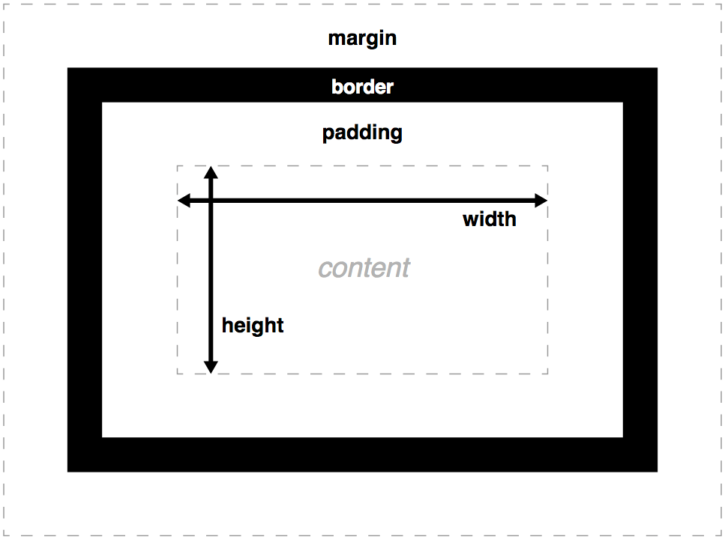
CSS Box Model
Katra “kaste” sastāv no:
Content saturs (teksts, attēls, utt.)
Padding laukums apkārt saturam līdz apmalei
Border apmale apkārt padding
Margin laukums apkārt apmalei līdz blakus esošajai “kastei”

Slide 52
CSS Pozicionēšana
Static elementa noklusējuma pozīcija (elementi novietoti viens aiz otra sākot no kreisā augšējā ekrāna stūra), nepiemīt top, right, bottom, left CSS īpašības
Relative elements ir pozicionēts attiecībā pret savu 'normālo' pozīciju
Fixed elements ir pozicionēts attiecībā pret skatlauku (viewport) un vienmēr paliek tajā pašā vietā

Slide 53
CSS Pozicionēšana
Absolute elements ir pozicionēts attiecībā pret kādu tuvāko priekšteča elementu, kurš ir kaut kādā veidā pozicionēts (izņemot - static)
Sticky elements ir pozicionēts balstoties uz lietotāja 'scroll' pozīciju (kad tiek sasniegts noteikts 'ritināšanas/skrološanas' punkts, elements 'pielīp' un kļūst no 'relatīvi' pozicionēta uz 'fixed' pozicionētu elementu)

Slide 54
Chrome Developer
Tools

Slide 55
Kā atvērt DevTools
Atvērt DevTools var:
nospiežot F12
labais klikšķis lapā > Inspect

Slide 56
Priekš kam DevTools
Inspicēt HTML elementus un to CSS īpašības
Pārbaudīt, kāpēc netiek piemēroti noteikti CSS noteikumi
Mainīt HTML elementa CSS īpašības un redzēt rezultātu uzreiz (izmēģināt labojumu)

Slide 57
Tīmekļa izstrādei
noderīgi
rīki/tehnoloģijas

Slide 58
Bootstrap
HTML, CSS, JavaScript bibliotēka ātrai un ērtai reaģējošu (responsive) tīmekļa saskarņu izveidei, ar jau gatavām komponentēm

Slide 59
Can I Use?
Iespējams pārbaudīt pārlūkprogrammas atbalstu kādai noteiktai tīmekļa izstrādes tehnoloģijas (HTML, CSS, u.c.) īpašībai/funkcionalitātei
https://caniuse.com/

Slide 60
Grafiskie aktīvi
Google Fonts: Dažādi fonti, kurus var lejupielādēt un izmantot savos projektos https://fonts.google.com/
Unsplash: bezmaksas kvalitatīvu attēlu serviss, kurā var lejupielādēt attēlus un izmantot savos projektos https://unsplash.com/
Ikonas/Piktogrammas https://ionicons.com/ Ilustrācijas https://undraw.co/

Slide 61
Uzziņas par tīmekļa izstrādi
MDN web docs https://developer.mozilla.org/ W3Schools https://www.w3schools.com/

Slide 62
Uzziņas par tīmekļa izstrādi
CSS-Tricks: Dažādas HTML-CSS problēmas un to risinājumi https://css-tricks.com/
Front-end Developer Handbook (2019) https://frontendmasters.com/books/front-end-handbook/2019/

Slide 63
Uzdevums
Izveidot
Ķīmijas Laboratorijas Uzskaites Sistēmas lietotāju saskarni
Saskarnes vizuālie maketi (mockups): ej.uz/startit-klus

Slide 64
Paldies
Tiekamies rīt!

